Slide 1
進捗報告
2020/12/09
坂田・森研究室 修士２年
キム フィミョン

Slide 2
テーマ
動画基盤リサーチコミュニケーションのリサーチメトリックスへのインパクトの研究
課題：近年、論文関連動画を公開する取り組みが、加速度的に増えているが、その公開について定量的に十分検証されていない。
目標：YTリサーチコミュニケーションの必要性を検証し、効果的なリサーチコミュニケーション方法を明らかにする。
*リサーチコミュニケーション：学術文献を言及するサイエンスコミュニケーション
RQ
リサーチコミュニケーションにおいて、YouTube動画公開が有効と言えるか？

Slide 3
前回のFB
動画メトリクスと論文メトリクス間の相関から、因果関係により攻められる
仮説：動画が多く見られる論文のほど、被引用数が高い傾向がある。
検証：動画のビュー数に基づいた指標と論文の被引用数の相関
課題：指標の設定
一本の論文を言及する複数存在するケース
→ビュー数の単純和でいいのか？
動画が言及する論文が複数存在するケース
→対象論文の被引用数に寄与するビュー数として、全ビュー数の一部を割り当てるべきか？
2014年度COMP分野論文で実験

Slide 4

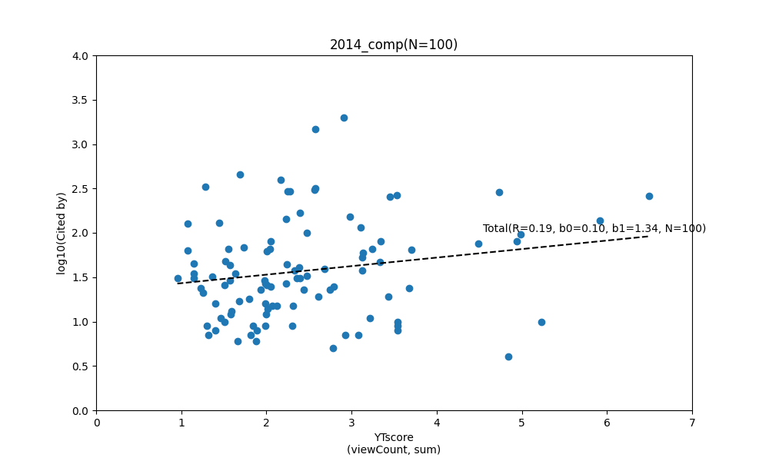
動画ビュー数と被引用数
論文の散布図をプロットし、線型回帰と相関係数を計算
横軸：論文YTscoreを設定
縦軸：log10(被引用数)
結果：
R=0.19, b0=0.10, b1=1.34

Slide 5
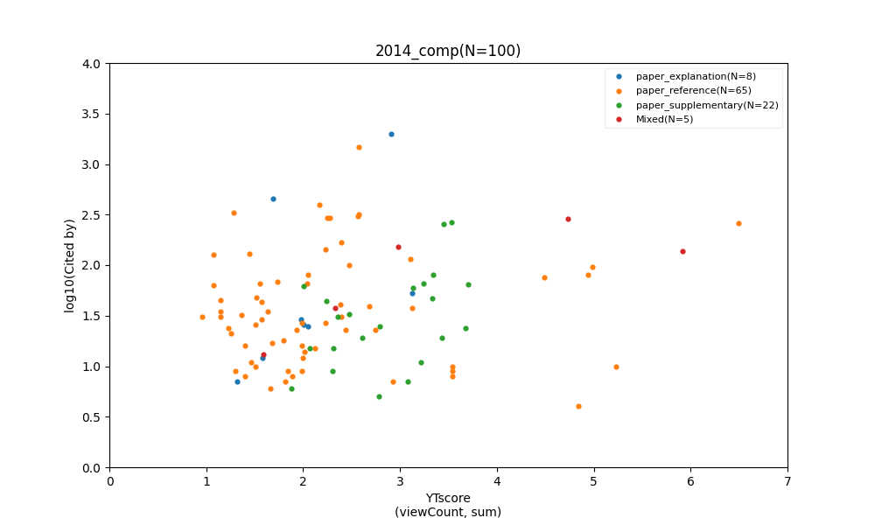
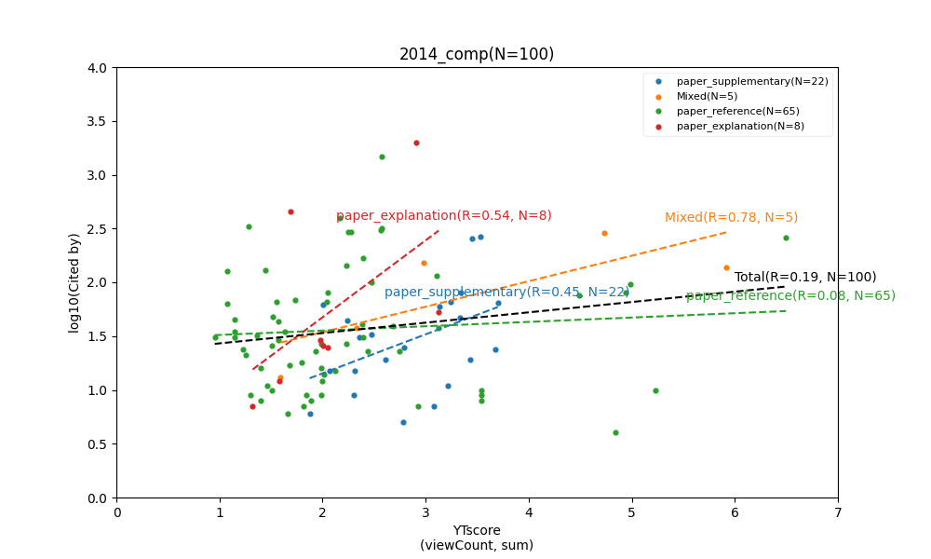
動画ビュー数と被引用数
仮説：動画各々の「論文言及目的」によって、被引用数への影響が異なる
検証：「論文言及目的」ラベルごとにプロットし、回帰分析
結果：
論文解説動画(0.54)・論文補足資料(0.45)で強い相関を抽出
単純言及動画ではほぼ相関が見られなく(0.08)、全体の相関を乱す主因となっている

Slide 6

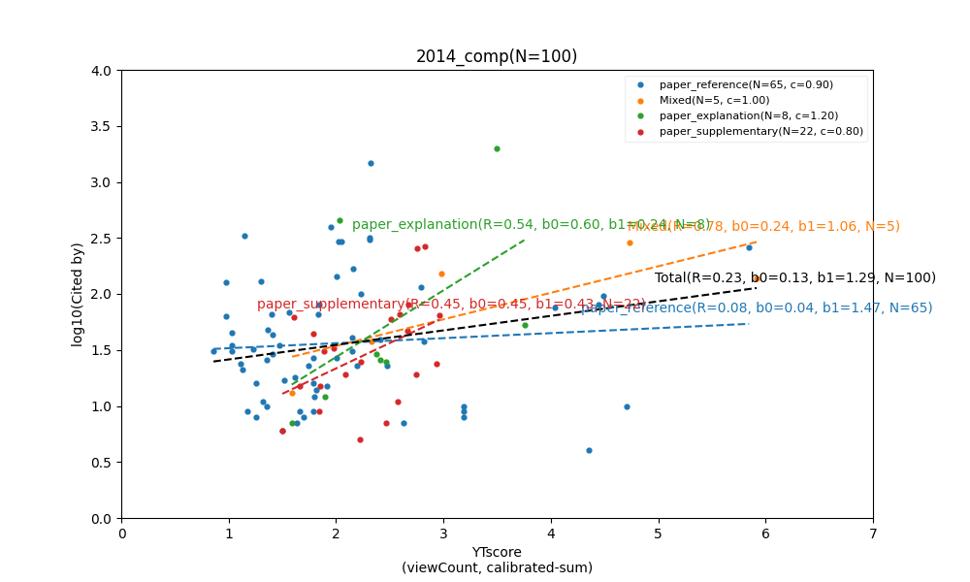
動画ビュー数と被引用数
この点に着眼し、YTscoreを修正
論文言及目的ごとに補正係数を設け、ビュー数の寄与度を調整する
具体的な数値はプロットから任意に決定
結果：「論文言及目的」による補正で、全体論文セットの相関係数の増加が可能

Slide 7
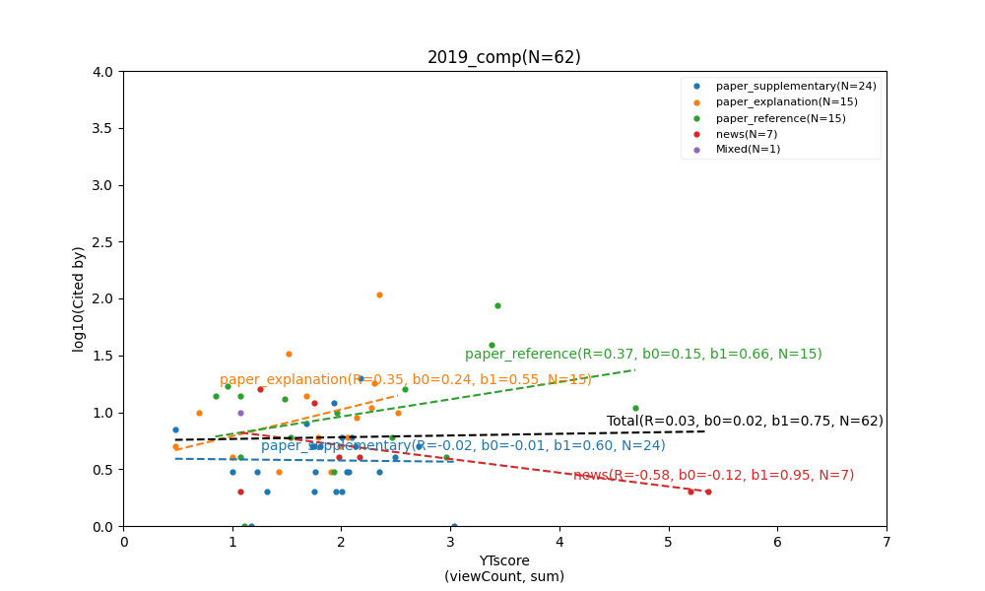
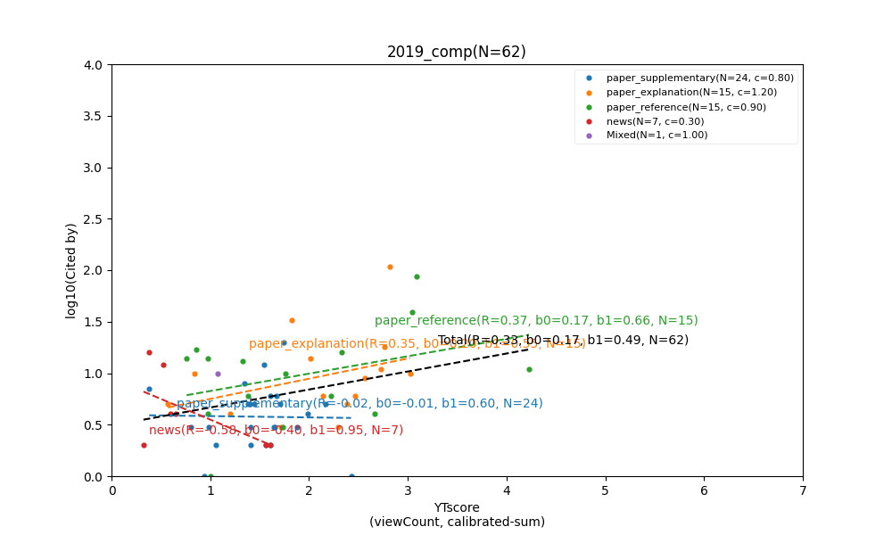
動画ビュー数と被引用数
2019年度COMP分野の場合

Slide 8
計画
目標
被引用数と強い相関を持つ指標を提案し、論文のYT活動の効果を推定できる
(動画形式間有効性の相違を、指標（補正係数）を持って説明できる)
課題
指標の設計
相関係数の最大化で、目標２が達成できるか？
係数最適化アルゴリズム
論文言及目的以外の要素：発信者タイプ
データ前処理
外れ値除去

